Slide 1

CRISPR-Cas9 基因编辑技术
相关图片来源于网络

Slide 2
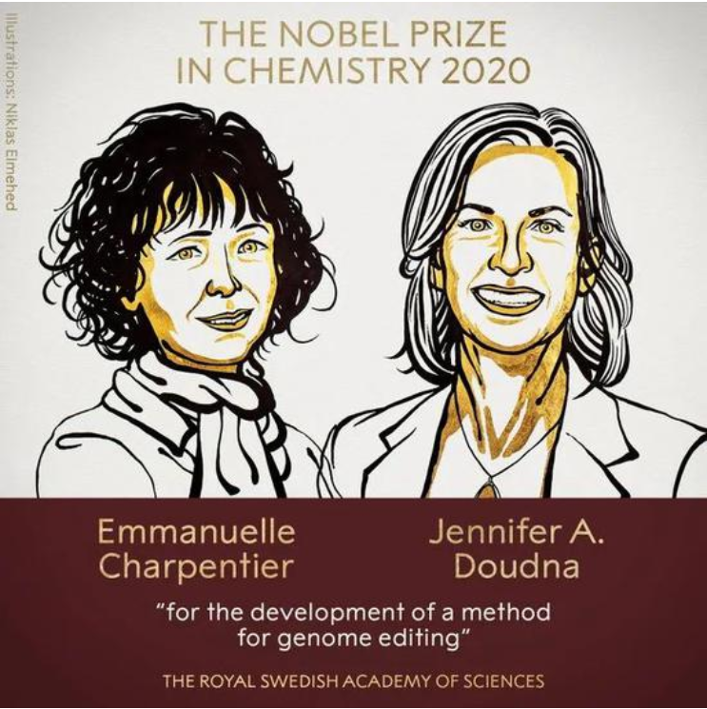
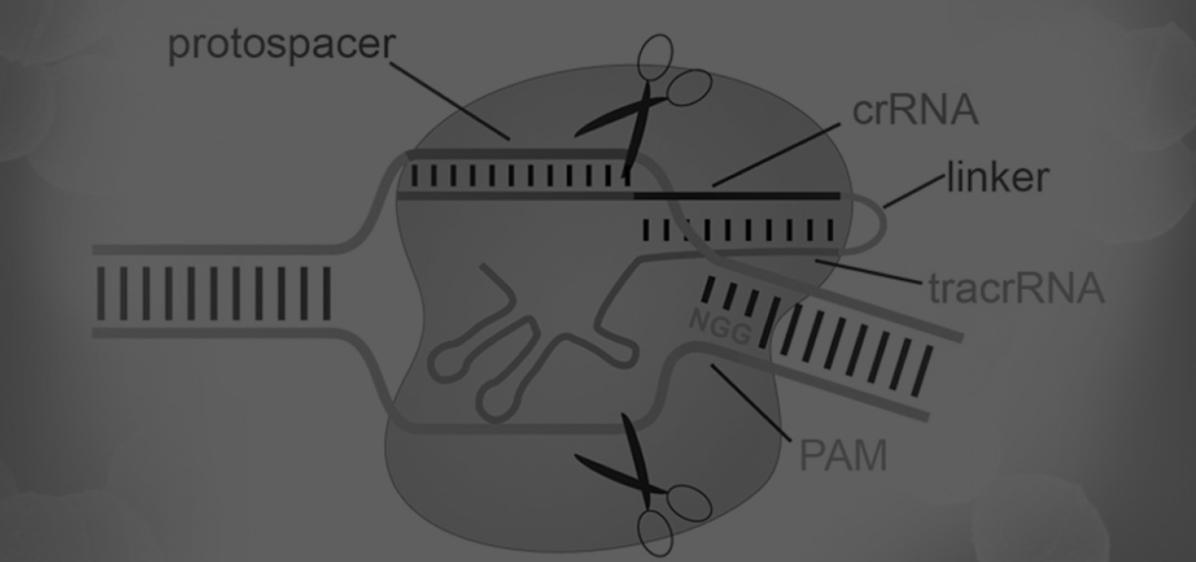

1 聚焦：诺贝尔化学奖授予新一代基因编辑技术
Notes:
右上charpentier lab
右下doudna lab

Slide 3
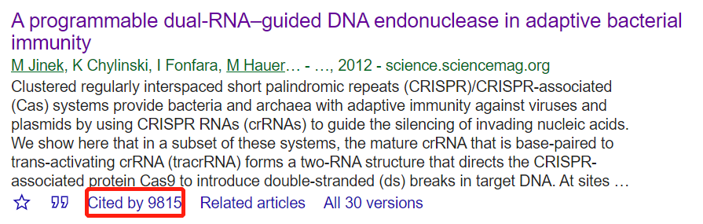
2 什么是CRISPR-Cas9基因编辑技术？

Slide 4
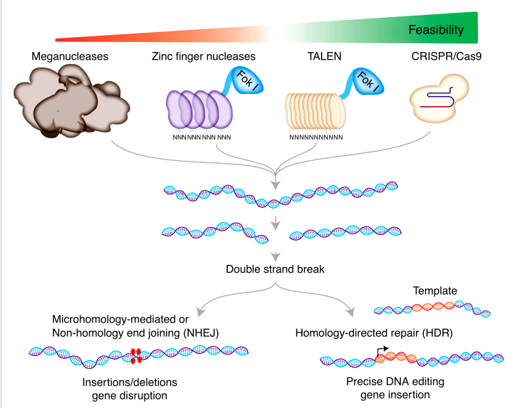
2.1 基因编辑技术的历史
缺乏专门靶向针对和修复突变序列的技术上可行的方法

Slide 5
2.1 基因编辑技术的历史
RNA引导的核酸酶技术，具有易编程性和广泛适用性

Slide 6
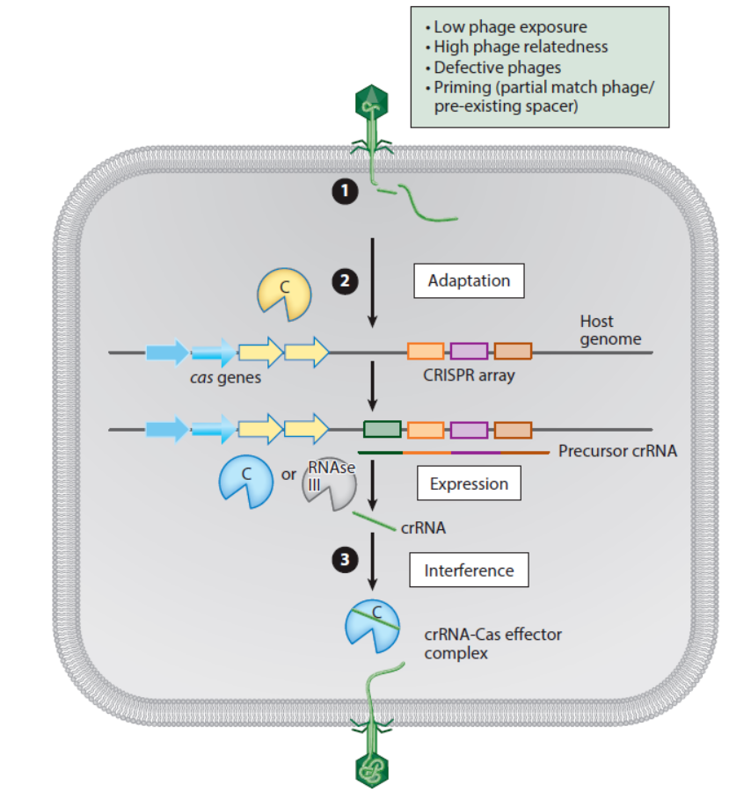
2 什么是CRISPR-Cas9基因编辑技术？
CRISPR (clustered regularly interspaced short palindromic repeats)-Cas (CRISPR-associated) system是一种原核适应性免疫系统
第一步：外源DNA俘获（adaption）
第二步：crRNA合成（expression）
第三步：靶向干扰（interference）
Evolution and Ecology of CRISPR
Edze R. Westra, Andrea J. Dowling, Jenny M. Broniewski, and Stineke van Houte
Annual Review of Ecology, Evolution, and Systematics 2016 47:1, 307-331

Slide 7
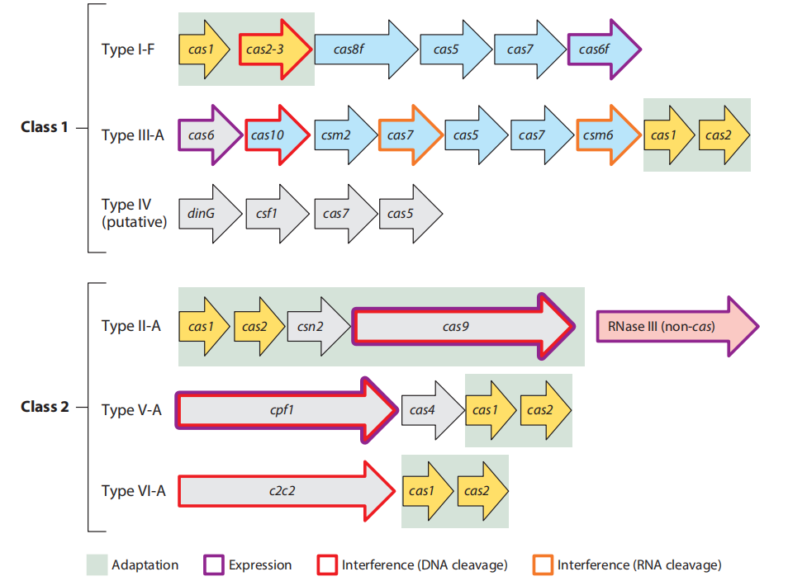
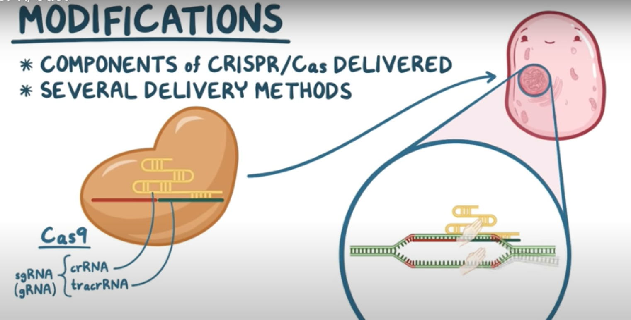
2 什么是CRISPR-Cas9基因编辑技术？

Slide 8
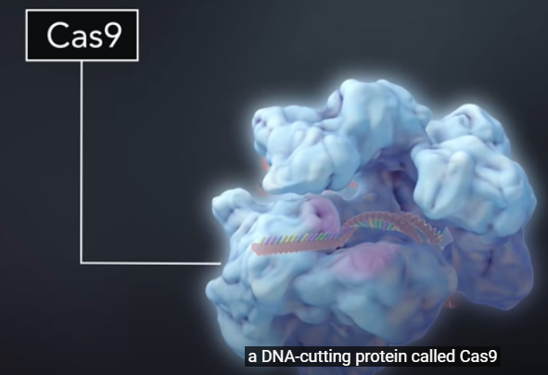
2 什么是CRISPR-Cas9基因编辑技术？

Slide 9
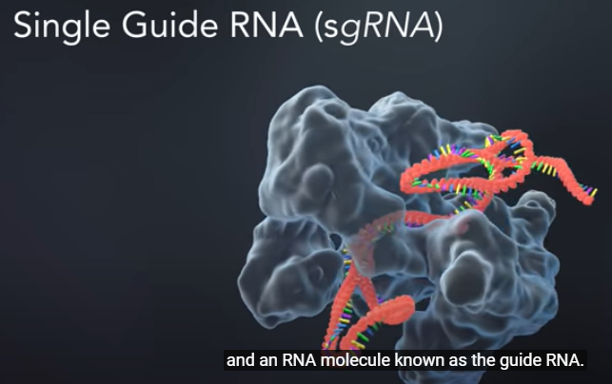
2 什么是CRISPR-Cas9基因编辑技术？

Slide 10
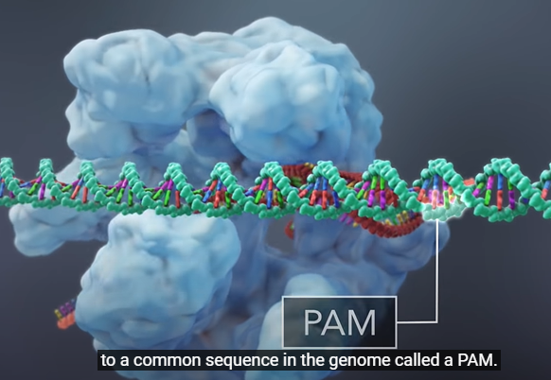
2 什么是CRISPR-Cas9基因编辑技术？

Slide 11
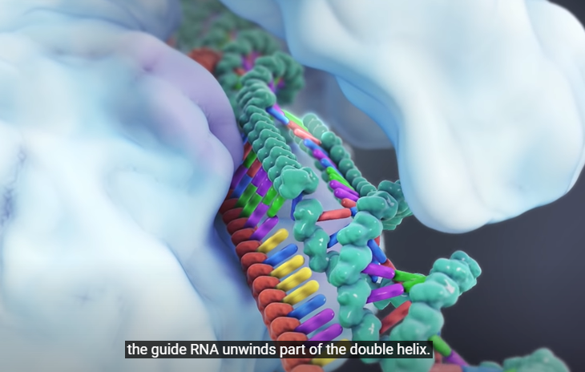
2 什么是CRISPR-Cas9基因编辑技术？

Slide 12
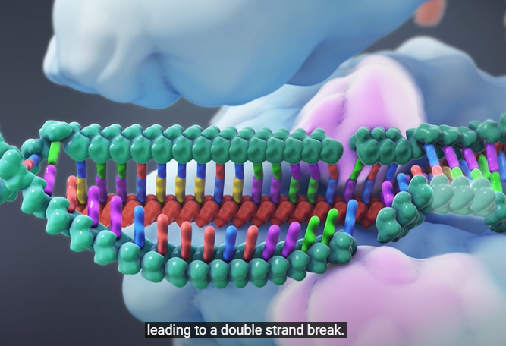
2 什么是CRISPR-Cas9基因编辑技术？

Slide 13
3 疑问：为何诺贝尔化学奖如此生物？
2003年：“对细胞膜中的离子通道的研究，发现了水通道”
2004年：“发现了泛素介导的蛋白质降解”
2006年：“对真核转录的分子基础的研究”
2009年：“对核糖体结构和功能方面的研究”
2012年：“G蛋白偶联受体研究”
2015年：“DNA修复的细胞机制研究”
2017年：“研发出冷冻电镜，用于溶液中生物分子结构的高分辨率测定”

Slide 14
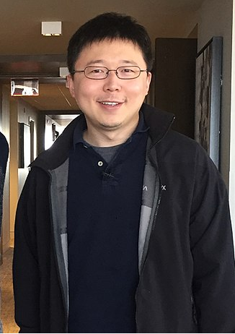
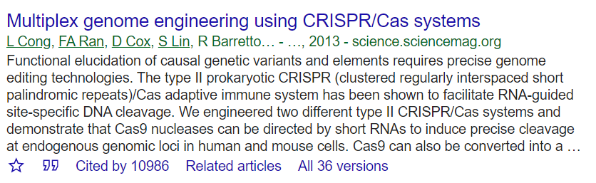

4 热议：为何华裔科学家张锋没有获奖？

Slide 15
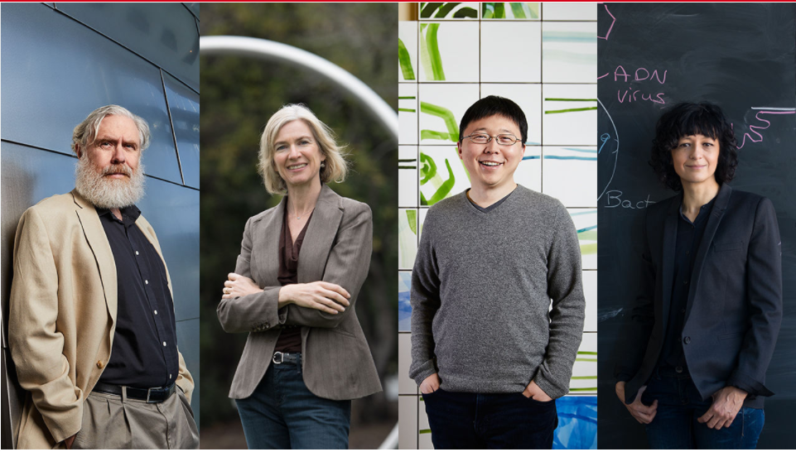
George Church Jennifer Doudna Feng Zhang Emmanuelle Charpentier
4 热议：为何华裔科学家张锋没有获奖？

Slide 16
感谢聆听

